Slide 1

Распознавание человека сравнением натуралистического портретного изображения с композитным портретом
Родин Василий, студент¹
Максимов Алексей, ассистент²
¹ Кафедра ГИиИБ Самарского Национального Исследовательского Университета
²Научно-исследовательская лаборатория геоинформатики и информационной безопасности
Самара 2022

Slide 2
Содержание
Цели и задачи исследования;
Известные решения задачи детектирования и локализации лица на изображениях;
Известные решения задачи распознавания человека сравнением натуралистического портретного изображения с композитным портретом;
Примерный процесс разработки;
Перенос стиля изображения при помощи нейронной сети;
Итоги.

Slide 3
Цели и задачи исследования
Цель работы – исследование и реализация методов распознавания человека сравнением натуралистического портретного изображения с композитным портретом.
Задачи исследования:
Изучить существующие методы детектирования объектов на изображении;
Изучить существующие методы детектирования и локализации лица на изображениях;
Разработать автоматизированный метод сопоставления натуралистического портретного изображения и композитного портрета.

Slide 4
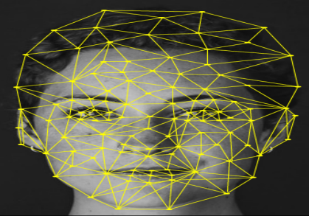

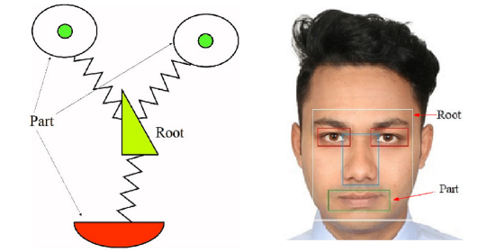
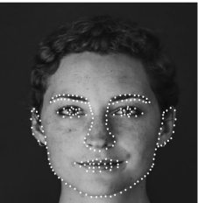
Известные решения задачи детектирования и локализации лица на изображениях
Модель snakes
Модель сопоставления шаблонов
Deformable Parts Model
Модель распределения точек (PDM)
Snakes Сопоставление шаблонов
Deformable Parts Model Модель распределения точек

Slide 5
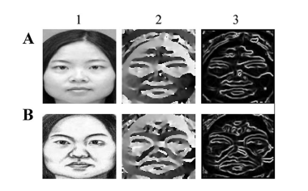
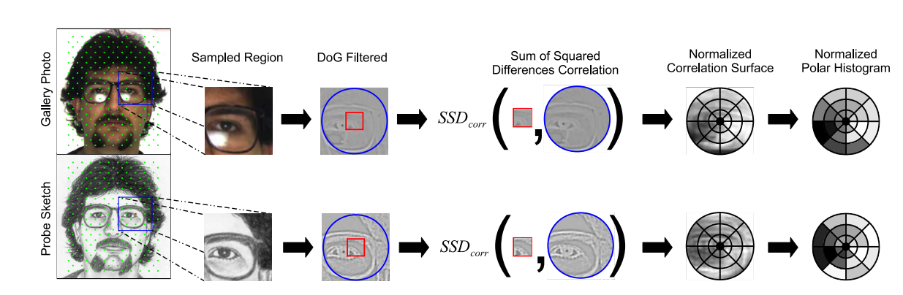
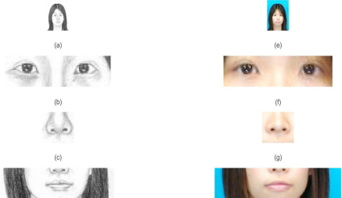
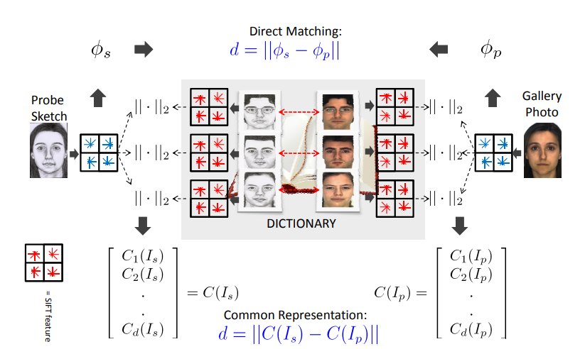
Известные решения задачи распознавания человека сравнением натуралистического портретного изображения с композитным портретом
Метод использующий контрольную сумму локального градиента;
Метод основанный на самоподобие лица;
Метод основанный на признаках использующий дескрипторы Histogram of Oriented gradient (HoG) и и Gray Level Co-Occurrence Matrix (GLCM);
Метод основанный на признаках использующий дескриптор SIFT.
Контрольная сумма локального градиента Самоподобие лица
Комбинация HoG и GLCM Использование SIFT

Slide 6
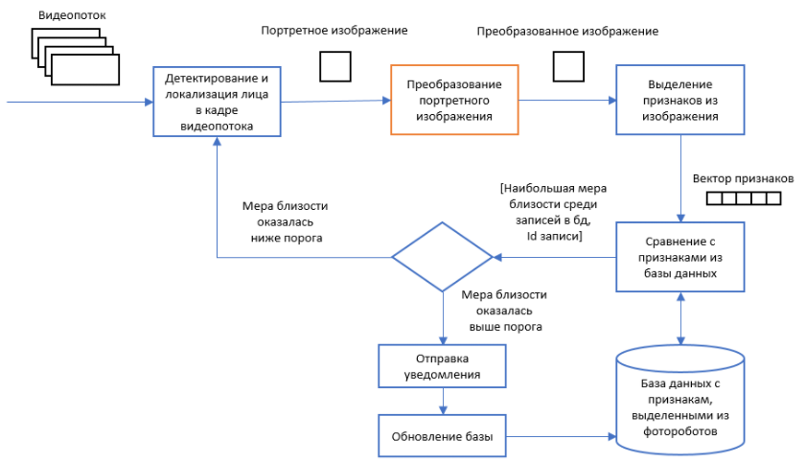
Схема разрабатываемого приложения

Slide 7
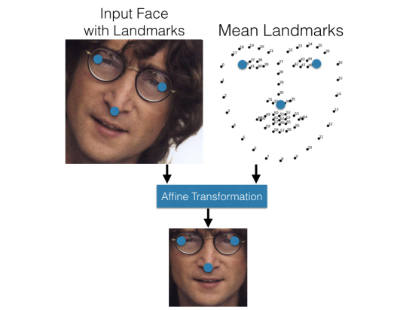
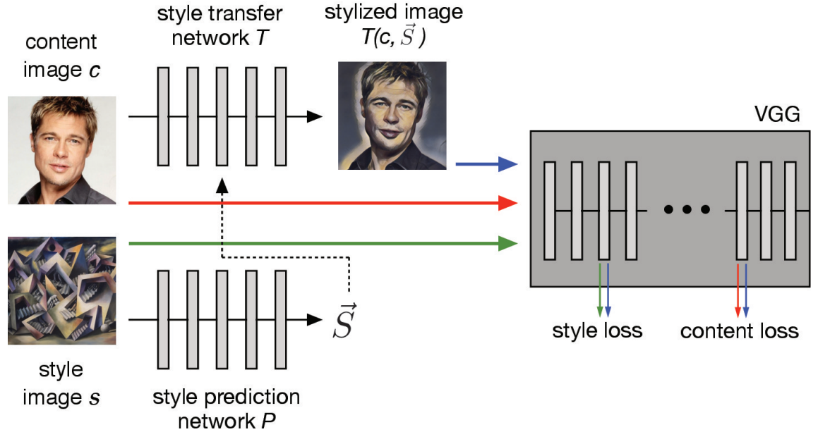
Перенос стиля изображения при помощи нейронной сети
Цель данной работы – выяснить, позволяет ли перенос стиля улучшить значение метрики близости между энкодингами лиц на изображениях.
Архитектура сети переноса стиля Аффинное преобразование

Slide 8
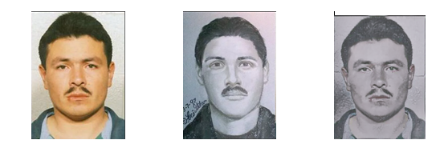
Перенос стиля изображения при помощи нейронной сети
Портретное изображение Набросок Результат переноса стиля
Таблица 1. Значения статистических критериев для части данных тестового набора
№ | Пары изображений | Среднее расстояние
1 | Портретные изображения и наброски без переноса стиля | 0,612
2 | Портретные изображения с переносом стиля набросков и наброски | 0,5709

Slide 9
Итоги
Произведен обзор методов распознавания лиц;
Произведен обзор методов сопоставления лиц и набросков
Продемонстрирована схема разрабатываемого приложения;
Проведено исследование переноса стиля изображения при помощи нейронной сети. Перенос стиля наброска сократил евклидово расстояние между фото и наброском в 1,1 раз;

Slide 10
Thank you
Родин Василий
Самарский Национальный Исследовательский Университет
Кафедра ГИиИБ
e-mail: varodg2000@mail.ru
Максимов Алексей
Самарский Национальный Исследовательский Университет
Научно-исследовательская лаборатория геоинформатики и информационной безопасности
e-mail: aleksei.maksimov.ssau@gmail.com

